Slide 1


Sistema de predicción de rendimiento de cultivos
Adrian Stiven Olmos Ardila (20181020039)
Miguel Angel Panqueva Pulido (20201020174)
Universidad Distrital Francisco José de Caldas
Bogotá

Slide 2
Introducción
Este proyecto busca desarrollar un modelo de predicción que considere cómo factores ambientales y el suministro de insumos agrícolas influyen en el rendimiento y la capacidad productiva de diversos cultivos bajo diferentes condiciones. El objetivo es optimizar la toma de decisiones y evaluar estrategias que permitan mejorar la productividad, beneficiando así a los agricultores mediante pronósticos precisos.
Ref: [1] y [2]

Slide 3
Estado del arte
Aspecto 1 que trata el asunto A [3], [4], [5] y [6].
Mediante el uso de diferentes clases de redes neuronales, como son ANN, MLR y DNN, se establecen estrategias que incumben la relación y la influencia de factores ambientales como las propiedades del suelo, precipitación o evaporación, al igual que técnicas de labranza, en el rendimiento de cultivos.
Aspecto 2 que trata el asunto B [7], [8] y [9].
Mediante el uso de enfoques de lógica difusa y modelos neuro-difusos para la predicción del rendimiento de cultivos, se destaca la importancia de las variables ambientales y fisiológicas y se enfatiza la utilidad de la lógica difusa y sus variantes para manejar la incertidumbre en los factores que influyen en el rendimiento de los cultivos.
Aspecto 3 que trata el asunto C [10].
El estudio proporciona una revisión completa sobre la aplicación de algoritmos de machine learning en la agricultura, subrayando el reconocimiento de patrones y variables en la predicción de rendimientos, y sugiere un enfoque basado en tecnologías avanzadas para mejorar la precisión en la predicción del rendimiento de aceite de palma.

Slide 4
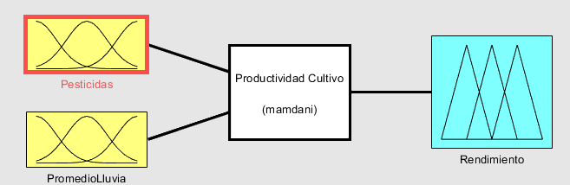
Propuesta realizada
Aborda la predicción de cultivos de manera general, lo que permite una mayor flexibilidad y aplicabilidad a diversos tipos de plantas y contextos agrícolas. Al usar lógica difusa, se maneja la incertidumbre inherente a los factores que afectan los cultivos, como clima, suelo y manejo, lo que podría mejorar la toma de decisiones en un entorno agrícola más amplio y adaptable.

Slide 5









Resultados cuantitativos
Configuración | Variables | Intervalo Parámetro 1 | Intervalo Parámetro 2 | Intervalo Parámetro 3 | Índice de desempeño MSE
C1 | Temperatura y pesticidas |  |  | No usada | 47.106901038869
C2 | temperatura pesticidas y lluvia |  |  |  | 17.0710970232618
C3 | Lluvia y pesticidas | No usada |  |  | 45.925046060555
C4 | Temperatura y lluvia |  | No usada |  | 59.628612668221

Slide 6
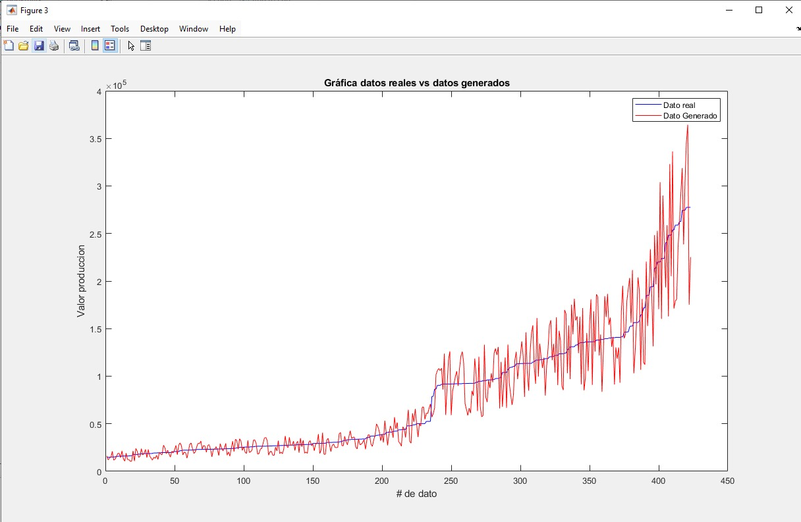
Resultados cualitativos

Slide 7
Conclusiones
La lógica difusa puede ser una herramienta útil en la predicción de cultivos, ya que, aunque no proporciona una precisión extremadamente alta, permite captar y seguir las tendencias en función de factores determinantes. Esta capacidad de adaptación y análisis es fundamental en la agricultura, donde las condiciones pueden variar considerablemente y donde lo más importante es entender y anticipar patrones que influyan en el rendimiento de los cultivos a lo largo del tiempo más que un numero preciso
Al usar una mayor cantidad de variables y de reglas en una configuración se puede obtener un mejor resultado del error cuadrático medio que representa una mejor aproximación a los datos reales.
A medida que los valores reales de las variables manejables aumentan, se observa que el error en las predicciones del sistema tiende a crecer de manera significativa. Esto sugiere que, al manejar datos más altos, la capacidad del sistema para realizar estimaciones precisas se ve comprometida, lo que puede tener implicaciones importantes en la fiabilidad de los resultados obtenidos.
Se observó que un mayor número de variables y reglas condujo a una mejor aproximación en los resultados. Por lo tanto, la inclusión de más variables, junto con un análisis más detallado en las reglas difusas, puede resultar en un trabajo de mayor precisión, logrando así un menor Error Cuadrático Medio (ECM).

Slide 8
Referencias
[1] HERNANDEZ, Naivy; SOTO, F y CABALLERO, A. Modelos de simulación de cultivos: Características y usos. cultrop [online]. 2009, vol.30, n.1 [citado 2024-09-22], pp. 00-00 . Disponible en: <http://scielo.sld.cu/scielo.php?
[2] LOPEZ SEIJAS, Teresa et al. Adecuación de un modelo de simulación de cultivo para la predicción del crecimiento y producción del arroz en el sur de La Habana. Rev Cie Téc Agr [online]. 2010, vol.19, n.1 [citado 2024-09-22], pp. 90-95 . Disponible en: <http://scielo.sld.cu/scielo.php?
[3] Pascual, Ibet de los A. , Ramírez, J.L. , Ortiz A. . Métodos de inteligencia artificial para la predicción del rendimiento y calidad de gramíneas. REDVET. Revista Electrónica de Veterinaria [en linea]. 2016, 17(12), 1-9[fecha de Consulta 22 de Septiembre de 2024].
[4] Servin Palestina, Miguel & Raquel, Salazar & Lopez-Cruz, Irineo & Medina-García, Guillermo & Cid-Ríos, José. (2022). Predicción de la producción y rendimiento de frijol, con modelos de redes neuronales artificiales y datos climáticos: Predicción de la producción y rendimientos de frijol. Biotecnia. 24. 104-111. 10.18633/biotecnia.v24i2.1664.
[5] Abrougui, Khaoula & Karim, Gabsi & Mercatoris, Benoit & Khemis, Chiheb & Roua, Amami & Chehaibi, Sayed. (2019). Prediction of organic potato yield using tillage systems and soil properties by artificial neural network (ANN) and multiple linear regressions (MLR). Soil and Tillage Research. 190. 202-208. 10.1016/j.still.2019.01.011.

Slide 9
Referencias
[6] Khaki S and Wang L (2019) Crop Yield Prediction Using Deep Neural Networks. Front. Plant Sci. 10:621. doi: 10.3389/fpls.2019.00621
[7] Bindu Garg, Shubham Aggarwal, Jatin Sokhal. Crop yield forecasting using fuzzy logic and regression model. Computers & Electrical Engineering.Volume 67. 2018. Pages 383-403.
[8] M.A, Jayaram & Marad, Netra. (2013). Fuzzy Inference Systems for Crop Yield Prediction. Journal of Intelligent Systems. 21. 363-372. 10.1515/jisys-2012-0016.
[9] Stathakis, Dimitris & Savin, I. & A, T.. (2006). Neuro-Fuzzy Modeling For Crop Yield Prediction.
[10] Rashid, Mamunur & Bari, Bifta & Yusup, Yusri & Kamaruddin, Mohamad & Khan, Nuzhat. (2021). A Comprehensive Review of Crop Yield Prediction Using Machine Learning Approaches With Special Emphasis on Palm Oil Yield Prediction. IEEE Access. 9. 10.1109/ACCESS.2021.3075159.

